Slide 1



TIẾNG VIỆT 1

Slide 2


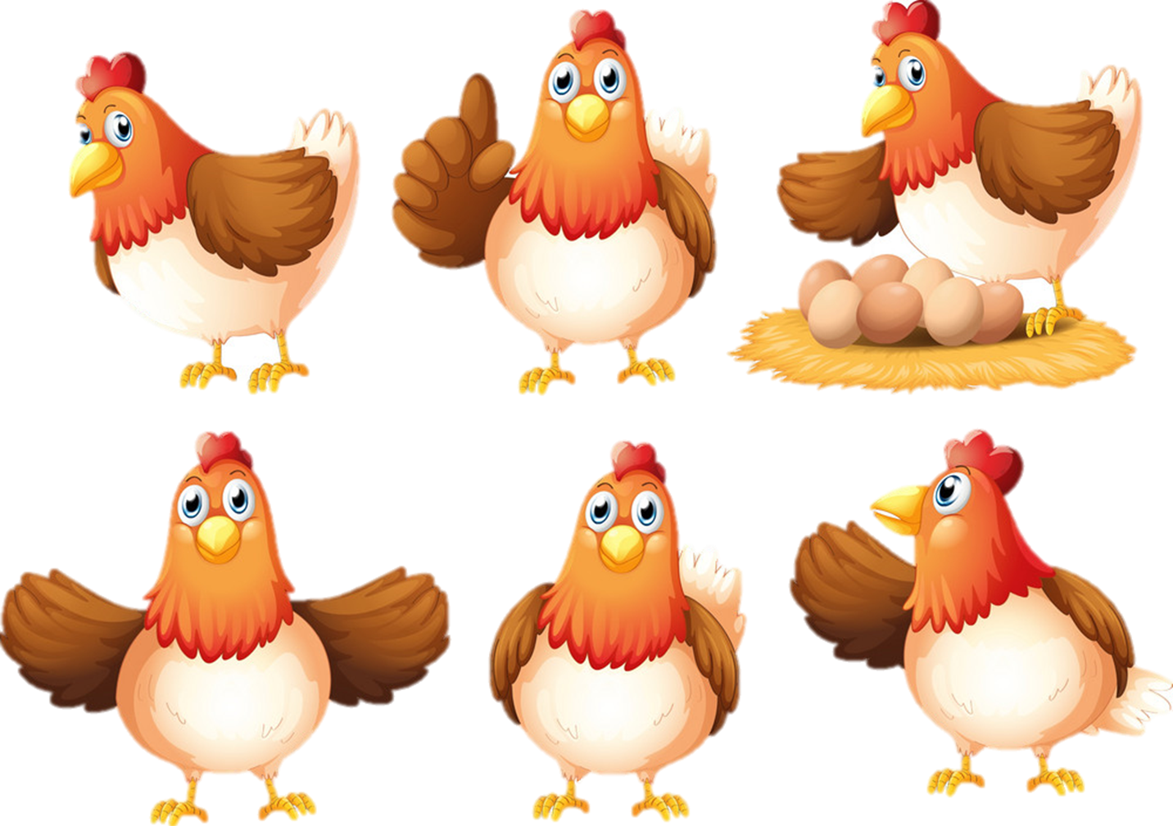



Slide 3

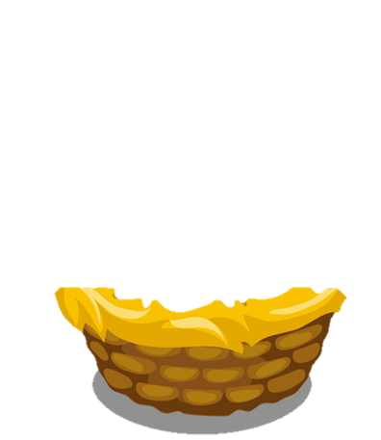
Cái gì giúp bé bước nhanh
Đếnn trường gặp bạn học hành bé ơi?
Là bộ phận nào trên cơ thể?
Đôi chân

Slide 4
Cái gì chúm chím đáng yêu
Thốt lời chào hỏi, nói nhiều điều hay?
Là bộ phận nào trên cơ thể?
Miệng

Slide 5
Nhô cao giữa mặt một mình
Hít thở thật giỏi, lại tinh ngửi mùi.
Là bộ phận nào trên cơ thể?
Mũi

Slide 6
Cái gì một cặp song sinh
Long lanh, sáng tỏ để nhìn xung quanh?
Là bộ phận nào trên cơ thể?
Đôi mắt

Slide 7
Cái gì tài giỏi lắm thay
Quét nhà giúp mẹ, viết bài, vẽ tranh?
Là bộ phận nào trên cơ thể?
Bàn tay

Slide 8

TẠM BIỆT CÁC BẠN!

Slide 9
2
MÁI ẤM GIA ĐÌNH
Bài
1
NỤ HÔN TRÊN BÀN TAY

Slide 10
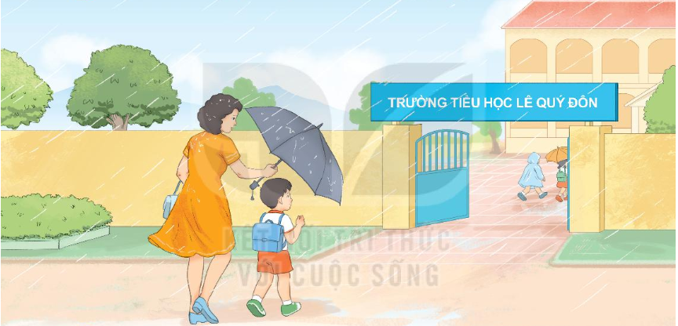
1
Nói về những gì em quan sát được ở trong tranh

Slide 11
2
Đọc mẫu
Đọc
Nụ hôn trên bàn tay
Ngày đầu đi học, Nam hồi hộp lắm. Mẹ nhẹ nhàng đặt một nụ hôn vào bàn tay Nam và dặn:
- Mỗi khi lo lắng, con hãy áp bàn tay này lên má. Mẹ lúc nào cũng ở bên con.
Nam cảm thấy thật ấm áp. Cậu im lặng rồi đột nhiên mỉm cười:
- Mẹ đưa tay cho con nào!
Nam đặt một nụ hôn vào bàn tay mẹ rồi thủ thỉ:
- Bây giờ thì mẹ cũng có nụ hôn trên bàn tay rồi. Con yêu mẹ!
Nam chào mẹ và tung tăng bước vào lớp.
(Theo Au-đrây Pen, Nụ hôn trên bàn tay, Đỗ Nhật Nam dịch)

Slide 12
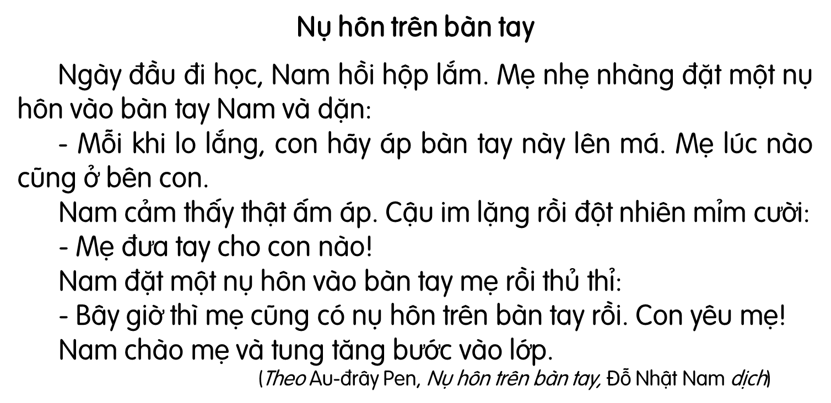
Vì sao có các dấu gạch ngang đầu dòng?
Notes:
GV giải thích cho HS biết, lời thoại của nhân vật thì xuống dòng và có dấu gạch ngang ở đầu dòng.

Slide 13

Nụ hôn trên bàn tay
Ngày đầu đi học, Nam hồi hộp lắm. Mẹ nhẹ nhàng đặt một nụ hôn vào bàn tay Nam và dặn:
- Mỗi khi lo lắng, con hãy áp bàn tay này lên má. Mẹ lúc nào cũng ở bên con.
Nam cảm thấy thật ấm áp. Cậu im lặng rồi đột nhiên mỉm cười:
- Mẹ đưa tay cho con nào!
Nam đặt một nụ hôn vào bàn tay mẹ rồi thủ thỉ:
- Bây giờ thì mẹ cũng có nụ hôn trên bàn tay rồi. Con yêu mẹ!
Nam chào mẹ và tung tăng bước vào lớp.
(Theo Au-đrây Pen, Nụ hôn trên bàn tay, Đỗ Nhật Nam dịch)
Em hãy tìm từ khó đọc trong bài.
Notes:
Giáo viên chủ động giải thích từ khó, cho hs luyện đọc từ. Từ khó có thể linh động theo vùng miền, không nhất thiết dạy theo giáo án soạn sẵn.

Slide 14
hồi hộp
đột nhiên
cười
bước

Slide 15
Nụ hôn trên bàn tay
Ngày đầu đi học, Nam hồi hộp lắm. Mẹ nhẹ nhàng đặt một nụ hôn vào bàn tay Nam và dặn:
- Mỗi khi lo lắng, con hãy áp bàn tay này lên má. Mẹ lúc nào cũng ở bên con.
Nam cảm thấy thật ấm áp. Cậu im lặng rồi đột nhiên mỉm cười:
- Mẹ đưa tay cho con nào!
Nam đặt một nụ hôn vào bàn tay mẹ rồi thủ thỉ:
- Bây giờ thì mẹ cũng có nụ hôn trên bàn tay rồi. Con yêu mẹ!
Nam chào mẹ và tung tăng bước vào lớp.
(Theo Au-đrây Pen, Nụ hôn trên bàn tay, Đỗ Nhật Nam dịch)
Ngày đầu đi học, Nam hồi hộp lắm. Mẹ nhẹ nhàng đặt một nụ hôn vào bàn tay Nam và dặn:
- Mỗi khi lo lắng, con hãy áp bàn tay này lên má. Mẹ lúc nào cũng ở bên con.
Nam cảm thấy thật ấm áp. Cậu im lặng rồi đột nhiên mỉm cười:
- Mẹ đưa tay cho con nào!
Nam đặt một nụ hôn vào bàn tay mẹ rồi thủ thỉ:
- Bây giờ thì mẹ cũng có nụ hôn trên bàn tay rồi. Con yêu mẹ!
Nam chào mẹ và tung tăng bước vào lớp.
(Theo Au-đrây Pen, Nụ hôn trên bàn tay, Đỗ Nhật Nam dịch)

Slide 16
Luyện đọc câu dài:
Mẹ nhẹ nhàng đặt một nụ hôn vào bàn tay Nam và dặn:
Mỗi khi lo lắng, con hãy áp bàn tay này lên má.

Slide 17
Nụ hôn trên bàn tay
Ngày đầu đi học, Nam hồi hộp lắm. Mẹ nhẹ nhàng đặt một nụ hôn vào bàn tay Nam và dặn:
- Mỗi khi lo lắng, con hãy áp bàn tay này lên má. Mẹ lúc nào cũng ở bên con.
Nam cảm thấy thật ấm áp. Cậu im lặng rồi đột nhiên mỉm cười:
- Mẹ đưa tay cho con nào!
Nam đặt một nụ hôn vào bàn tay mẹ rồi thủ thỉ:
- Bây giờ thì mẹ cũng có nụ hôn trên bàn tay rồi. Con yêu mẹ!
Nam chào mẹ và tung tăng bước vào lớp.
(Theo Au-đrây Pen, Nụ hôn trên bàn tay, Đỗ Nhật Nam dịch)
Đọc nối tiếp câu

Slide 18

Nên chia bài đọc thành mấy đoạn?
Đọc nối tiếp đoạn

Slide 19
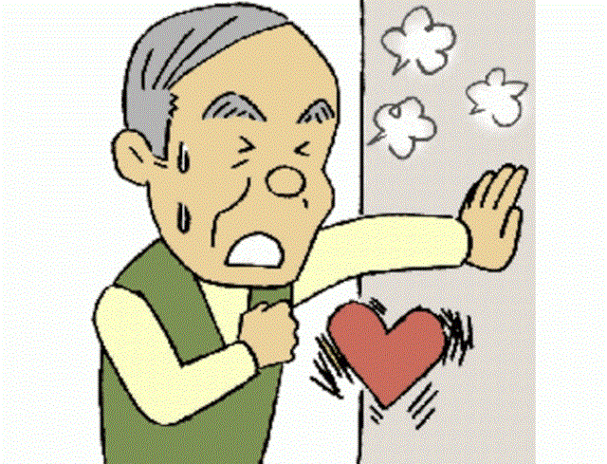
Hồi hộp:
ở trong trạng thái tim đập nhanh do đang quan tâm đến cái gì đó sắp xảy ra.

Slide 20
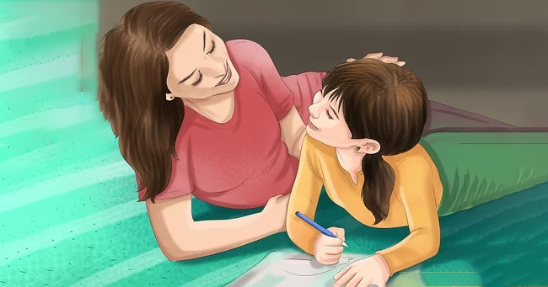
Nhẹ nhàng:
rất nhẹ, không gây cảm giác khó chịu.
Thủ thỉ:
nói nhỏ nhẹ, vừa đủ nghe nhằm bộc lộ tình cảm.

Slide 21
Tung tăng:
di chuyển với những động tác biểu thị sự vui thích.

Slide 22

Thi đua
Notes:
Đọc thi đua là em để đọc toàn bài nha mn

Slide 23
Ngày đầu đi học, Nam thế nào?
Mẹ dặn Nam điều gì?
Ngày đầu đi học, Nam hồi hộp lắm. Mẹ nhẹ nhàng đặt một nụ hôn vào bàn tay Nam và dặn:
- Mỗi khi lo lắng, con hãy áp bàn tay này lên má. Mẹ lúc nào cũng ở bên con.
Mẹ dặn Nam: “Mỗi khi lo lắng, con hãy áp bàn tay này lên má.”.
Ngày đầu đi học, Nam hồi hộp lắm.
Notes:
Giáo viên khuyến cáo HS k nên hôn lên tay người than trong tình hình dịch bệnh này nhé!

Slide 24
Sau khi chào mẹ, Nam làm gì?
Nam cảm thấy thật ấm áp. Cậu im lặng rồi đột nhiên mỉm cười:
- Mẹ đưa tay cho con nào!
Nam đặt một nụ hôn vào bàn tay mẹ rồi thủ thỉ:
- Bây giờ thì mẹ cũng có nụ hôn trên bàn tay rồi. Con yêu mẹ!
Nam chào mẹ và tung tăng bước vào lớp.
Sau khi chào mẹ, Nam tung tang bước vào lớp.

Slide 25



Em hãy kể một việc mẹ đã làm cho em mà em thích nhất.

Slide 26
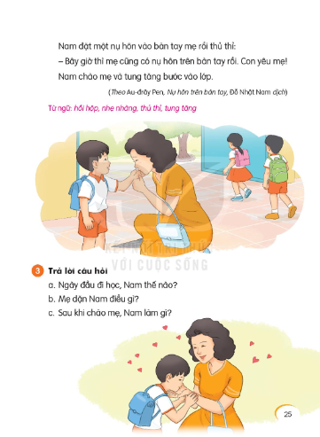
4
Viết vào vở câu trả lời cho câu hỏi a ở mục 3
Notes:
GV hướng dẫn hs đồ chữ hoa N. GV hỏi để khai thác cho HS hiểu kĩ thuật viết (chữ đầu câu viết hoa, cuối câu có dấu chấm, khoảng cách các chữ bằng 1 con chữ o…)

Slide 27

4
Viết vào vở câu trả lời cho câu hỏi a ở mục 3
a. Ngày đầu đi học, Nam (…).
Ngày đầu đi hǌ, Nam hē hŅ lắm.
Cần chú ý gì khi viết chữ đầu câu?
Khoảng cách giữa các chữ như thế nào?
Cuối câu có dấu gì?
Notes:
GV hướng dẫn hs đồ chữ hoa N. GV hỏi để khai thác cho HS hiểu kĩ thuật viết (chữ đầu câu viết hoa, cuối câu có dấu chấm, khoảng cách các chữ bằng 1 con chữ o…) CHú ý dấy phẩy trong câu nữa nhé

Slide 28
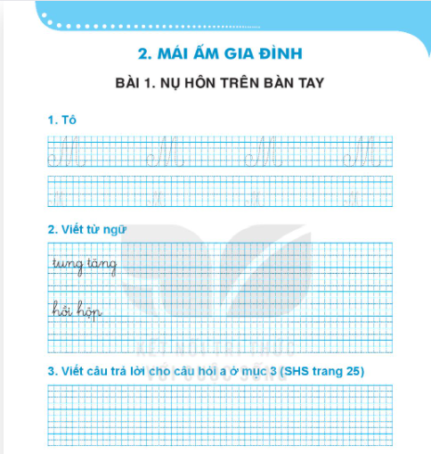

Trang 8
Notes:
Đọc thi đua là em để đọc toàn bài nha mn

Slide 29
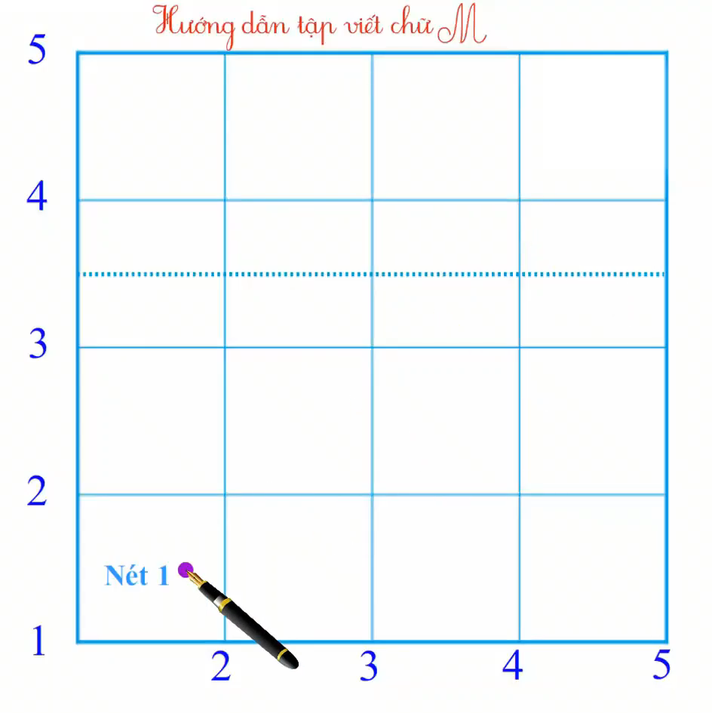
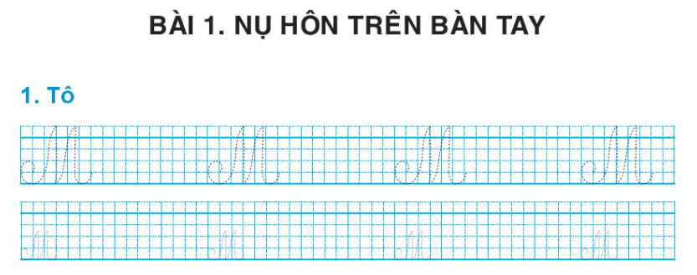
Trang 8
Notes:
Đọc thi đua là em để đọc toàn bài nha mn

Slide 30
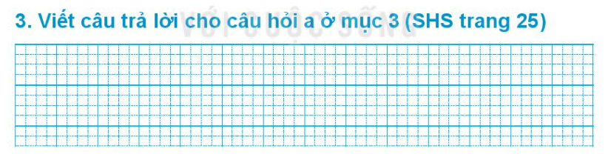
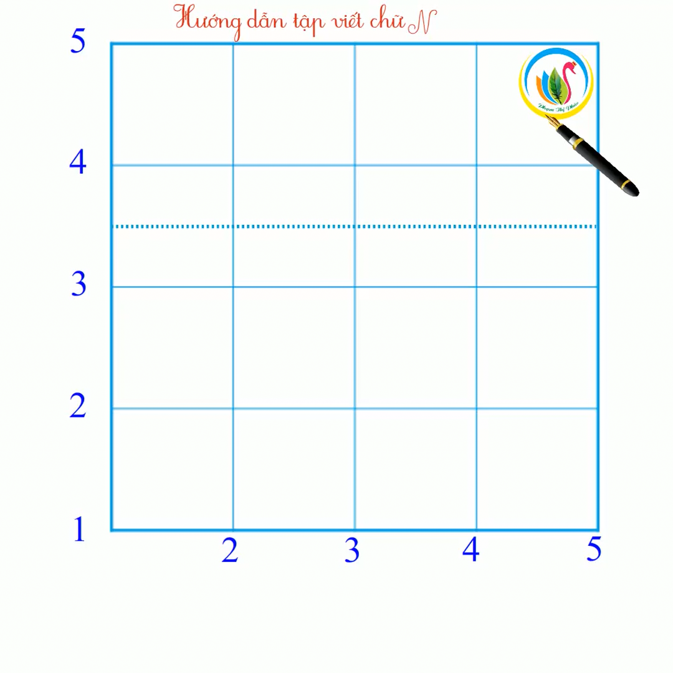
4
Viết vào vở câu trả lời cho câu hỏi a ở mục 3
Ngày đầu đi hǌ, Nam hē hŅ lắm.
Trang 8
Notes:
Đọc thi đua là em để đọc toàn bài nha mn

Slide 31

Dặn dò: + Luyện đọc: Nụ hôn trên bàn tay
+ Xem bài trang 26, trang 27.

